Slide 1

Présentation technique des langages de programmation
Par Jean-Philippe , Frédéric, Francis et Quentin

Slide 2
Hypertext Preprocessor
Langage de programmation Back-end
Permet de créer des pages dynamiques

Slide 3
Les balises et instructions
Le code PHP est inclus entre balise de début <?php et une balise de fin ?>
Pour appeler une variable : $
Pour concaténer dans une chaîne de caractères : .
Principales variables :
Principales instructions :
$_GET[‘exemple’]
$_POST[‘exemple’]
echo « Exemple » ;
print « Exemple » ;
print_r ($var) ;
isset($var) ;
Include(‘exemple.php’) ;

Slide 4
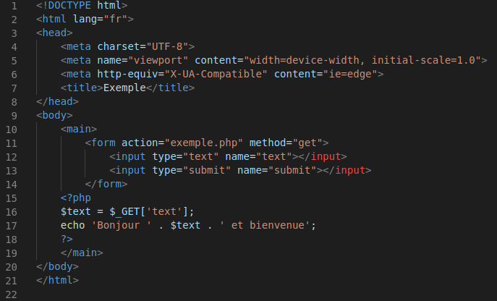


Exemple
Exemple de code
Rendu visuel

Slide 5



Frameworks
Exemples de Frameworks PHP disponibles :
Zend Framework
CodeIgniter
Symfony

Slide 6
Sources
Wikipedia.org

